Slide 1
Локалізація автомобіля
за нестабільного GPS
ДЗ 19
Complex
Urban
Dataset
EKF · IMU · колісна одометрія · stereo VIO · GPS
urban35 · 33 · 39

Slide 2
Задача та дані
02
Мета
Complex Urban Dataset
• Оцінити траєкторію автомобіля при повному, рідкому та відсутньому GPS.
• Порівняти внесок IMU, коліс, stereo VIO та GPS у точність.
• Виміряти ATE/RMSE відносно незалежного VRS-GPS RTK.
urban35
5.5 GB
короткий, майже прямий
urban33
44 GB
повороти, середня довжина
urban39
64 GB
довгий і складний
Commercial GPS → estimator
VRS-GPS RTK → лише ground truth
Sensor Fusion · Homework 19

Slide 3
Архітектура системи
03
IMU
gyro + accel
→
EKF
Evaluation
Wheels
speed + yaw rate
→
Trajectory
predict
VRS-GPS RTK
IMU integration
→
x · y · yaw · velocity
→
ATE · RMSE · NIS
Stereo
features + depth
→
update
wheels · VIO · GPS
GPS
global position
→
GPS через Kalman cross-covariance коригує pose, velocity та IMU biases.
Sensor Fusion · Homework 19

Slide 4
Експериментальні конфігурації
04
1
GPS + IMU + wheels
2
IMU + wheels + VIO
Усі commercial GPS measurements
GPS-denied режим; оцінка відносного руху
3
VIO + GPS dropout
4
VIO + sparse GPS
GPS немає на 20–40% і 50–70% шляху
Одна глобальна поправка кожні 30 секунд
VIO передає в EKF body-frame Δx, Δy, Δyaw · NIS gate перевіряє сумісність update.
Sensor Fusion · Homework 19

Slide 5
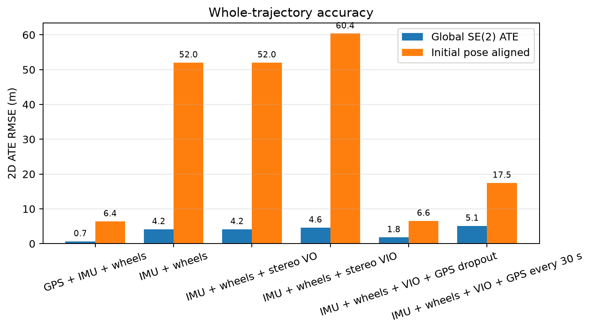
urban35: порівняння RMSE
05
Короткий майже прямий маршрут
Global ATE RMSE
GPS
0.66 м
VIO
4.63 м
Dropout
1.82 м
Sparse
5.11 м
Dropout майже не шкодить: між GPS-ділянками drift не встигає значно зрости. Sparse GPS має лише 5 прийнятих position updates.
Sensor Fusion · Homework 19

Slide 6
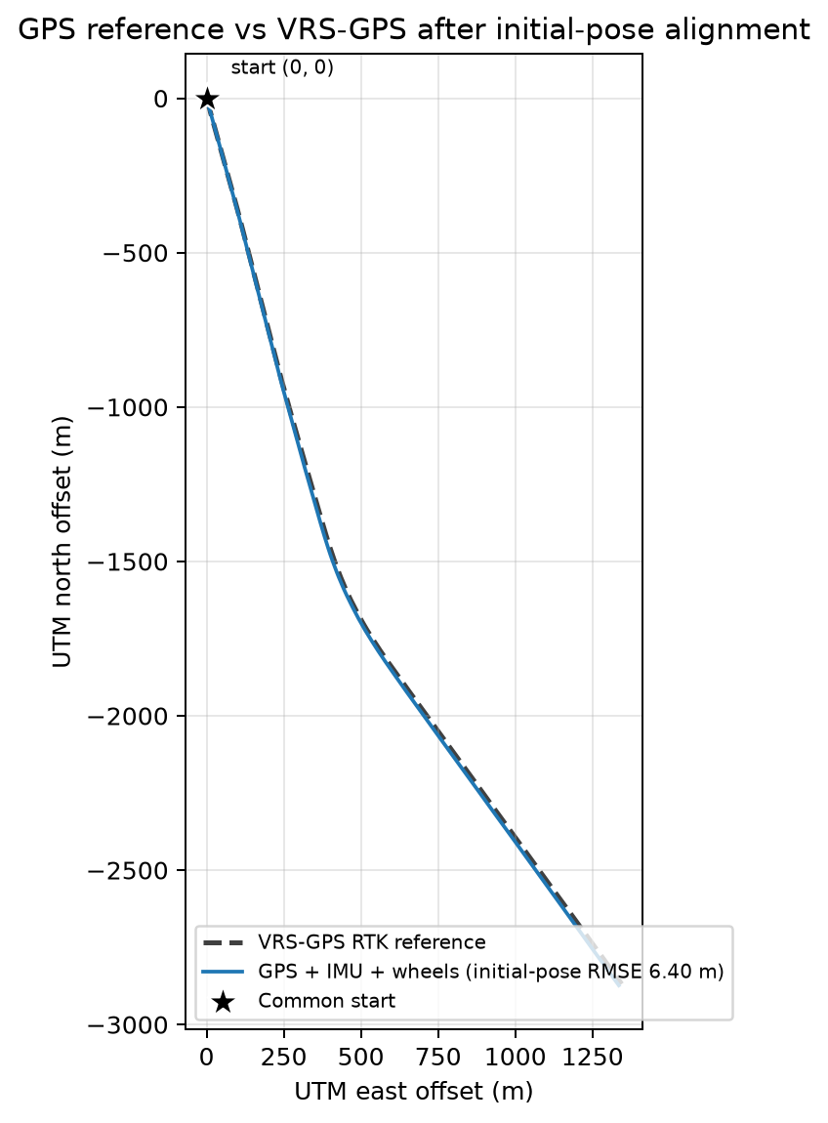
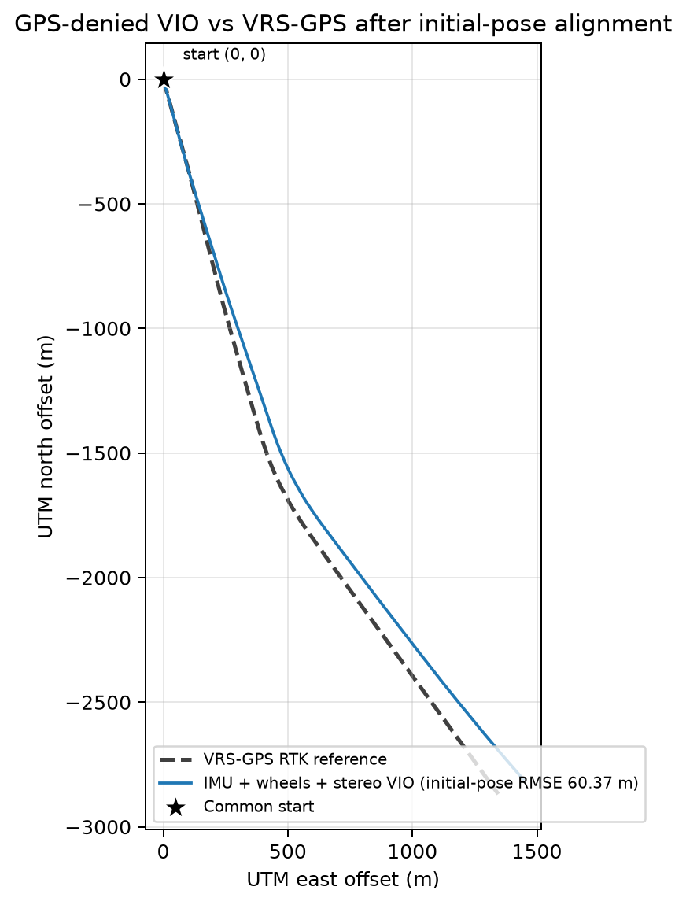
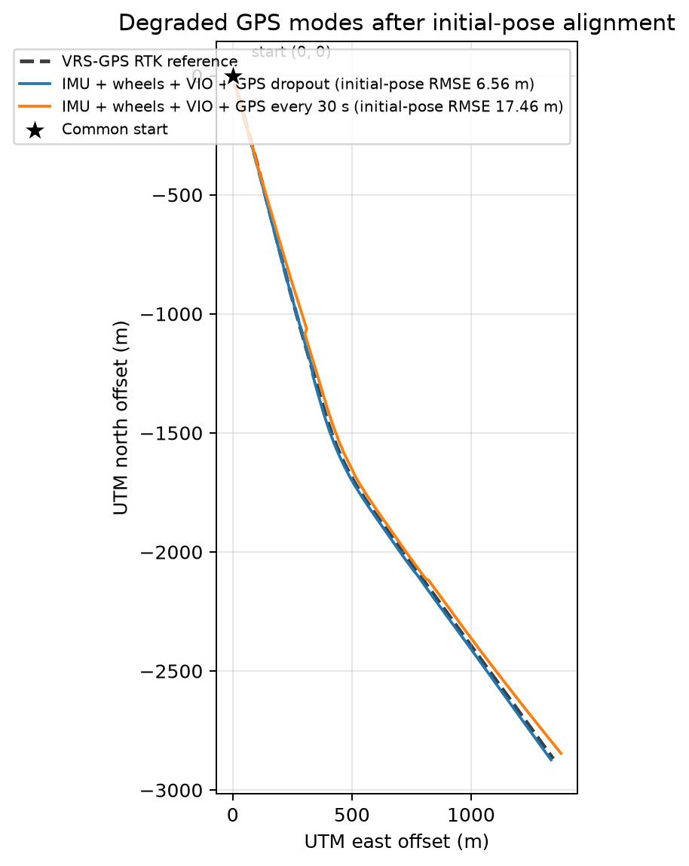
urban35: траєкторії
06
Короткий майже прямий маршрут
GPS + IMU + wheels
IMU + wheels + VIO
Dropout та sparse GPS
Initial-pose alignment: reference задає лише старт і початковий напрям; scale та подальша траєкторія не підганяються.
Sensor Fusion · Homework 19

Slide 7
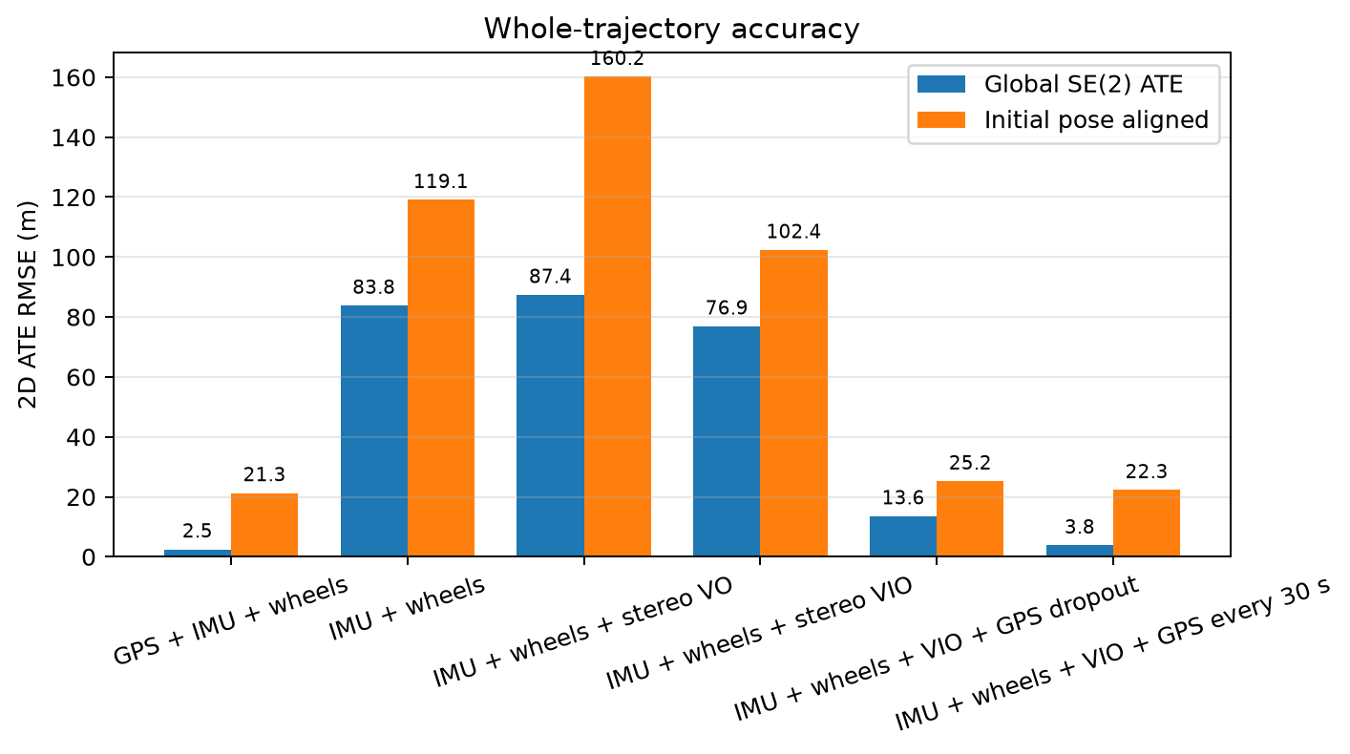
urban33: порівняння RMSE
07
Середній маршрут із багатьма поворотами
Global ATE RMSE
GPS
2.49 м
VIO
76.91 м
Dropout
13.57 м
Sparse
3.82 м
GPS раз на 30 с знижує Global ATE на 95.4% відносно IMU + wheels baseline та майже досягає повного GPS.
Sensor Fusion · Homework 19

Slide 8
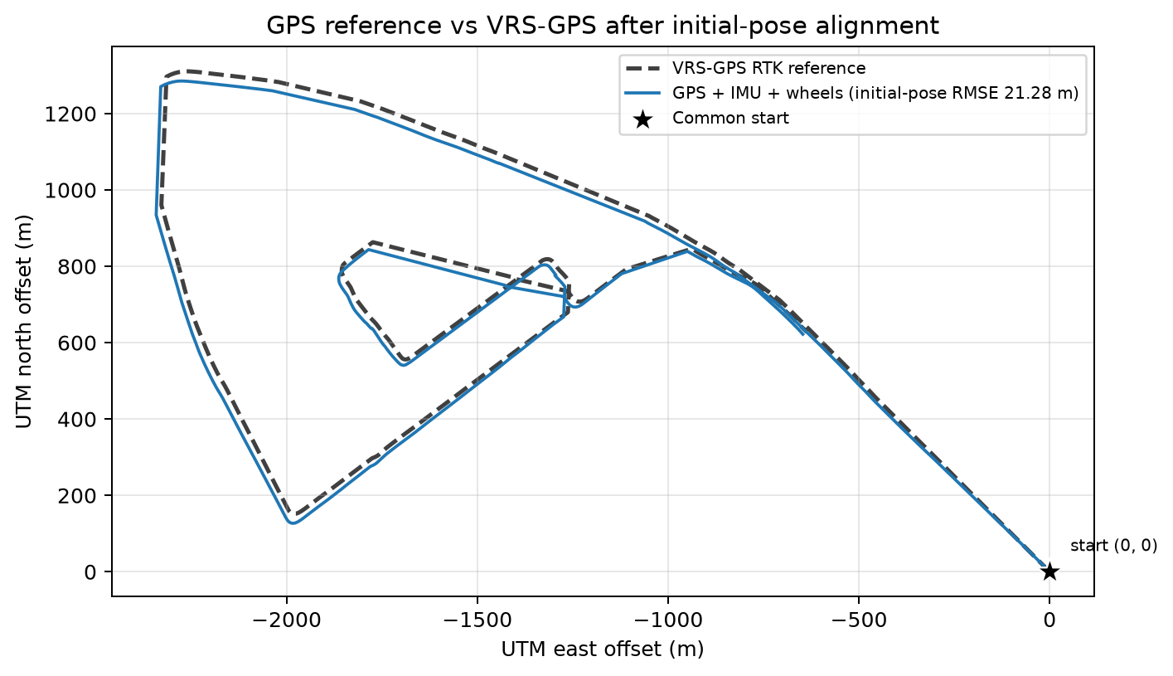
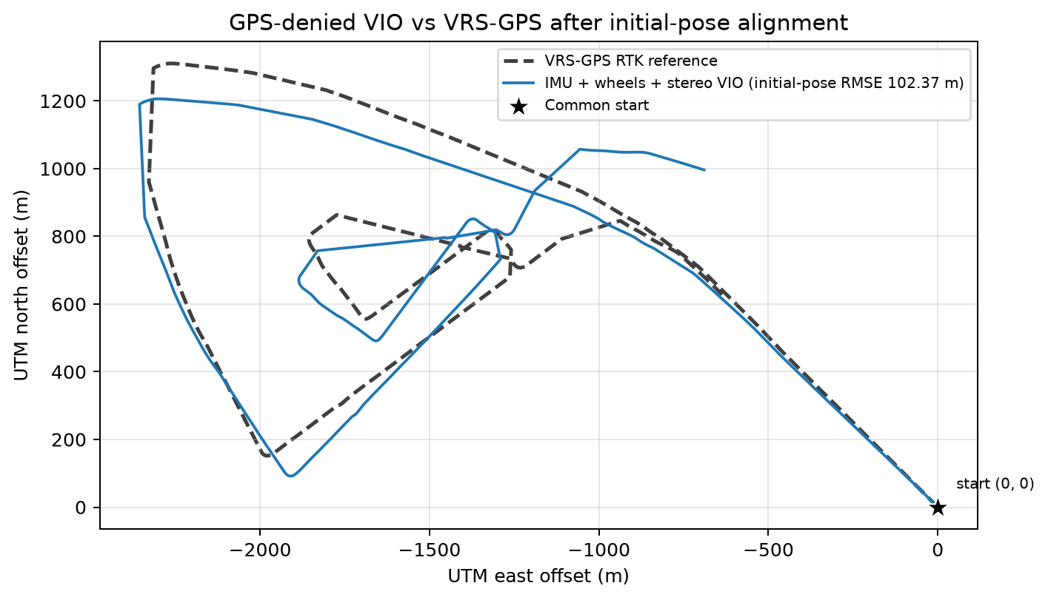
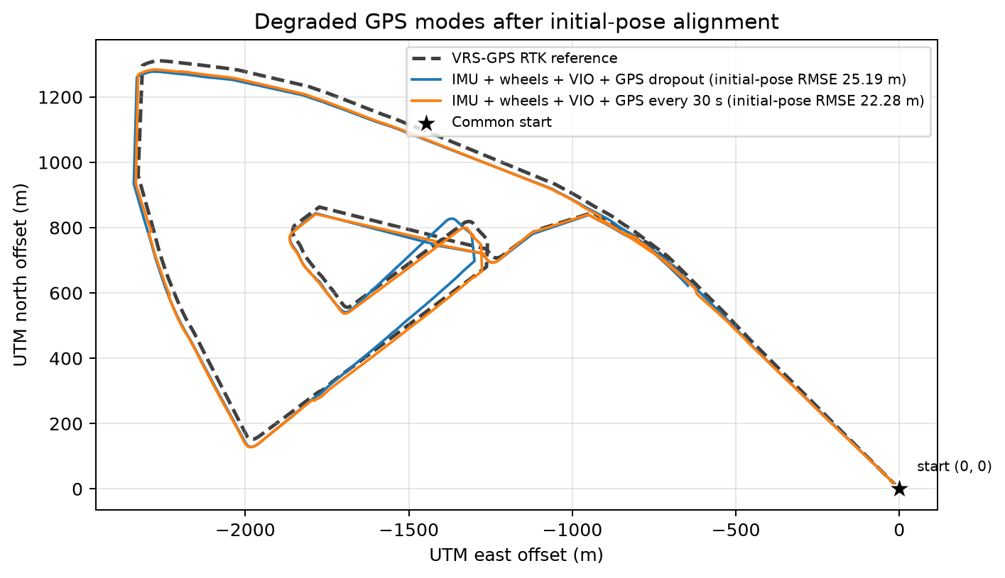
urban33: траєкторії
08
Середній маршрут із багатьма поворотами
GPS + IMU + wheels
IMU + wheels + VIO
Dropout та sparse GPS
Initial-pose alignment: reference задає лише старт і початковий напрям; scale та подальша траєкторія не підганяються.
Sensor Fusion · Homework 19

Slide 9
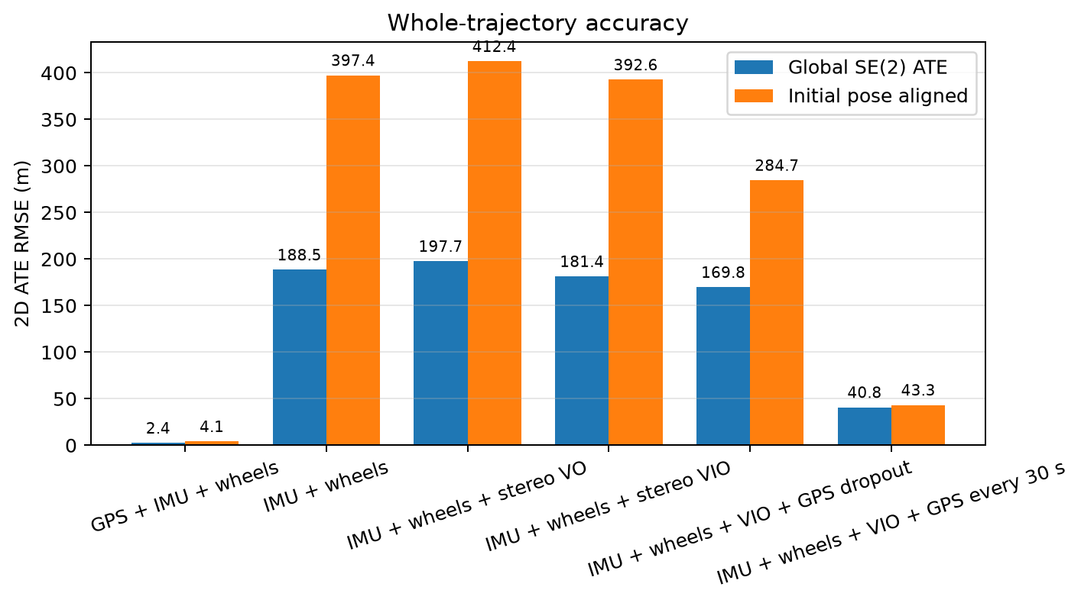
urban39: порівняння RMSE
09
Найдовший і найскладніший маршрут
Global ATE RMSE
GPS
2.44 м
VIO
181.38 м
Dropout
169.77 м
Sparse
40.79 м
Довгі outages спричиняють великий drift і NIS rejection після повернення GPS. Регулярні 30-секундні updates зменшують RMSE на 78.4%.
Sensor Fusion · Homework 19

Slide 10
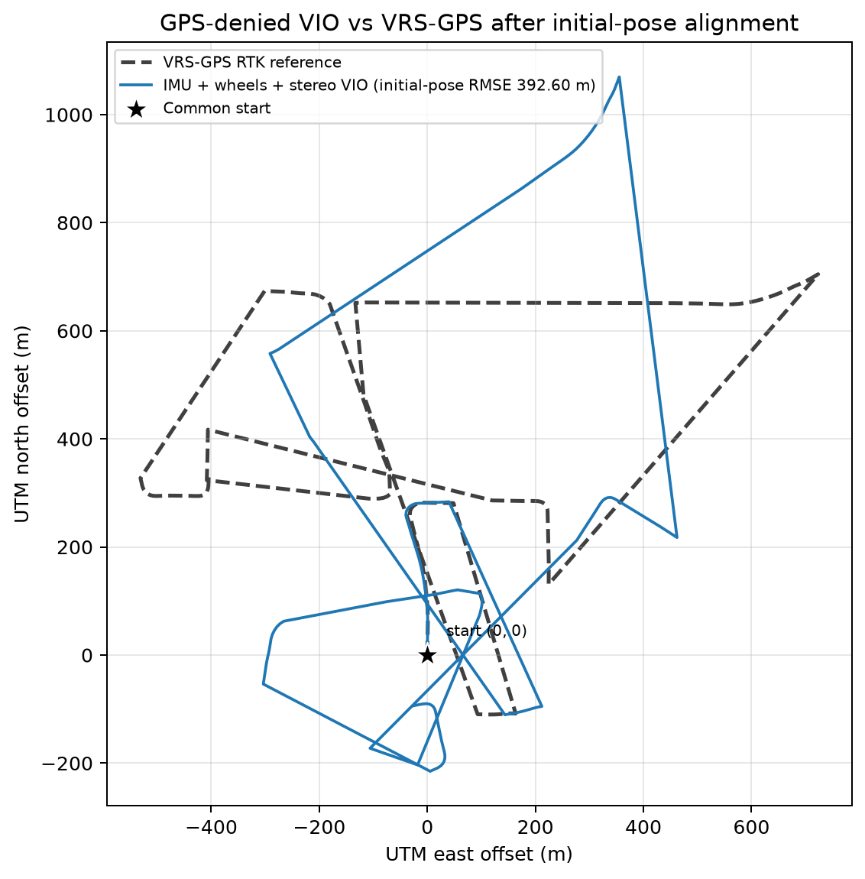
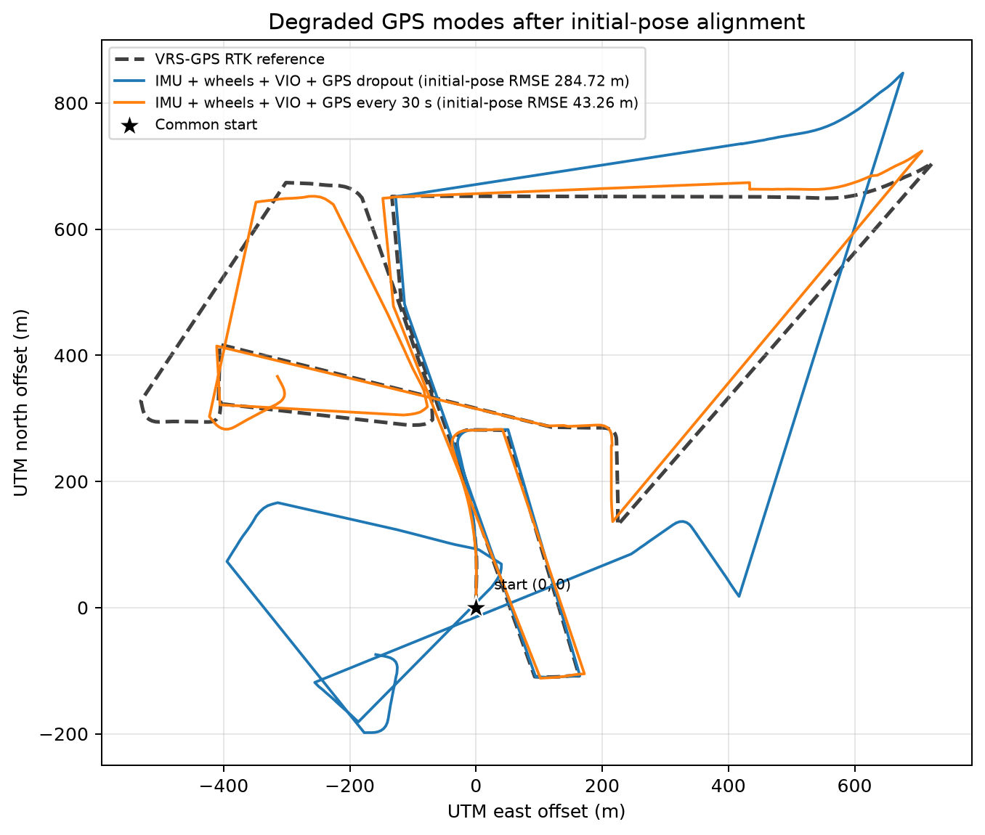
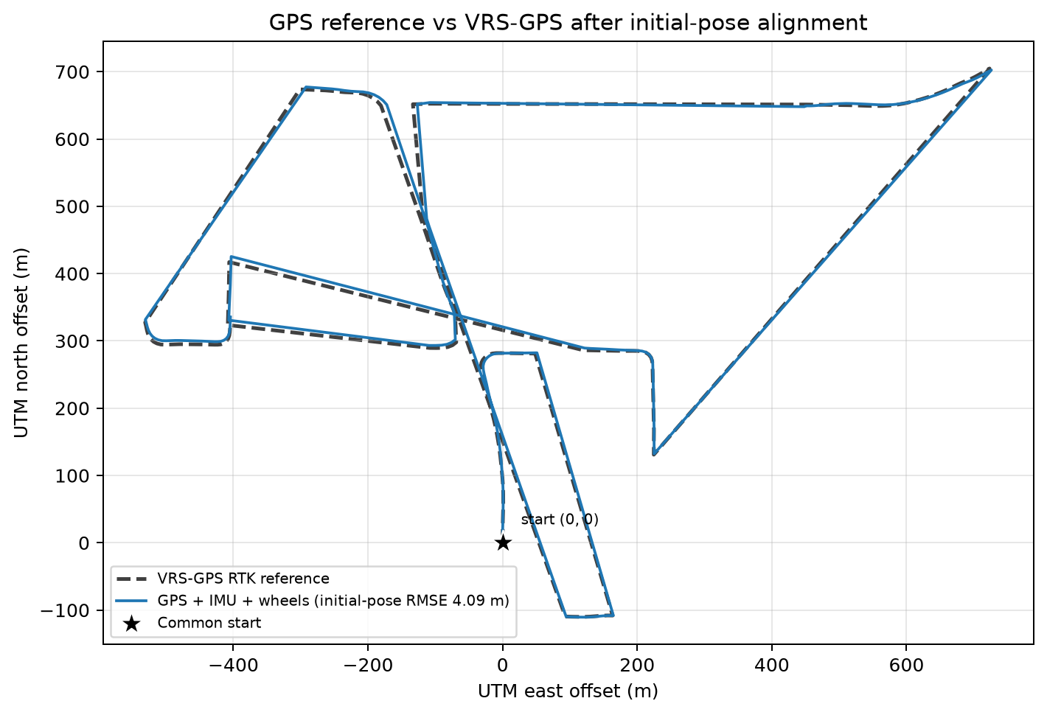
urban39: траєкторії
10
Найдовший і найскладніший маршрут
GPS + IMU + wheels
IMU + wheels + VIO
Dropout та sparse GPS
Initial-pose alignment: reference задає лише старт і початковий напрям; scale та подальша траєкторія не підганяються.
Sensor Fusion · Homework 19

Slide 11
Висновки
01
IMU + wheels
стабільні короткочасно, але накопичують yaw та position drift.
02
Спрощений VIO
допомагає на частині складних маршрутів, але не дає глобальної точності.
03
GPS dropout
довгі розриви призводять до великого innovation та NIS rejection після повернення GPS.
04
Sparse GPS
регулярна поправка раз на 30 с значно обмежує drift на urban33/39.
Наступний крок: повний 3D VIO з IMU preintegration + loop closure або map constraints.
11 / 11

